Slide 1


Pitch
PROJETO APLICADO
PROPOSTA DE UM SISTEMA DE CAMPANHAS DE PHISHING BASEADO EM UMA POLÍTICA DE BASE CONCEITUAL BEHAVIORISTA

Slide 2
Sumário
01.
04.
APRESENTAÇÃO
DIFERENCIAL
Quem sou eu?
O que a sua solução tem de especial?
02.
05.
PROBLEMA
IMPACTO
Qual é a dor?
Quais são os impactos da minha solução?
03.
06.
SOLUÇÃO
PRÓXIMOS PASSOS
O que eu proponho?
Qual a sua visão para o futuro
da solução?

Slide 3

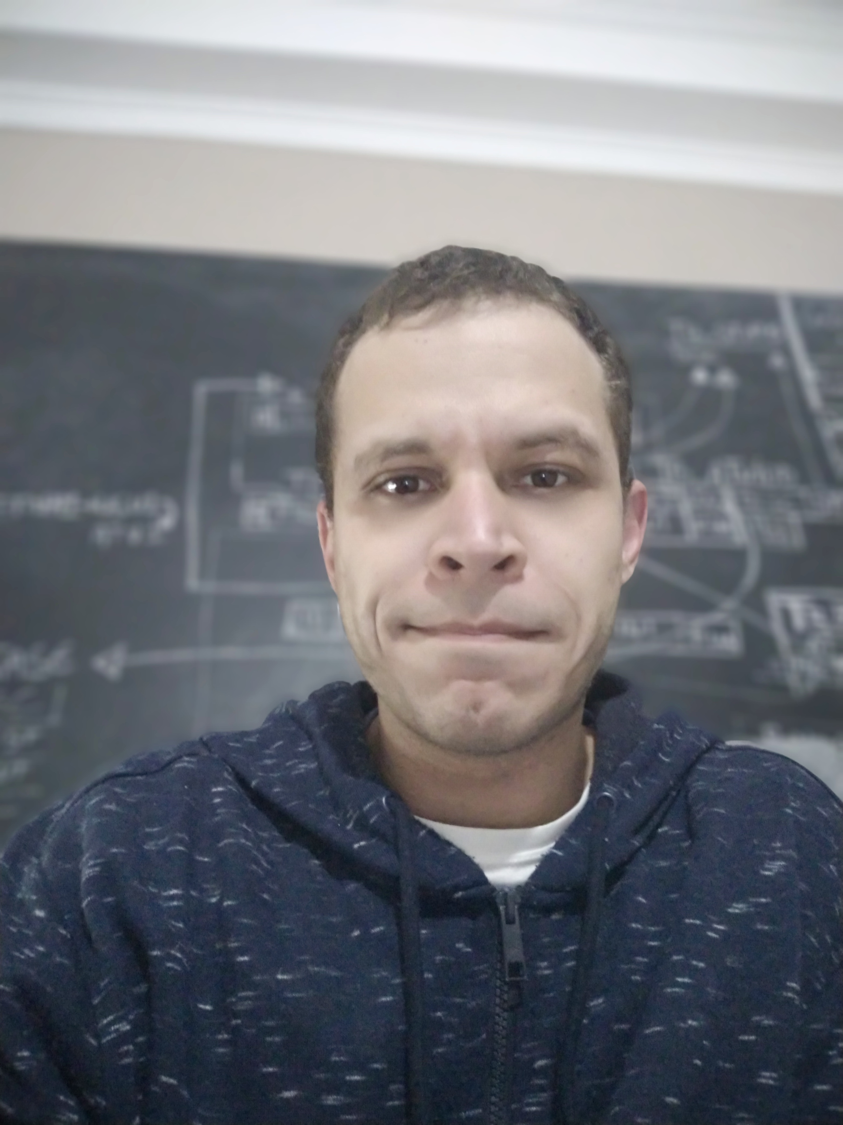
01.
Apresentação
Quem sou eu?
Meu nome é Guilherme da Franca Batista, bacharel em Ciência da Computação pela Universidade Guarulhos e pós-graduado em Arquitetura Distribuída de Software pela Pontifícia Universidade Católica de Minas Gerais. Profissionalmente sou especialista em desenvolvimento de software na Accenture. Pessoalmente, sou alguém que busca por um sentido ou propósito que valha a pena ser perseguido e vivido.

Slide 4
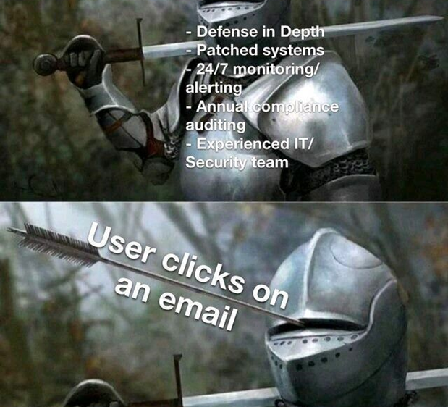
02.
Problema
Qual é a dor?
Desde o advento da computação a segurança da informação tem sido alvo de discussões, melhorias e exploração por pessoas e organizações má intencionadas.
Além disso, humano e computador estão cada vez mais próximos, seja pela maior acessibilidade do smartphone, seja pelo surgimento de tecnologias disruptivas como o metaverso. Dados pessoais digitais tornam-se cada vez mais valiosos e vulneráveis.
Por mais que hajam processos e ferramentas, usuários humanos são o elo mais frágil de toda a corrente de segurança cibernética, característica da complexa natureza humana.
Desse modo, uma ideia / proposta com o objetivo de mitigar ou diminuir o risco de pessoas sofrerem ataques de engenharia social, através de phishing, é extrema importância para os dias atuais.

Slide 5
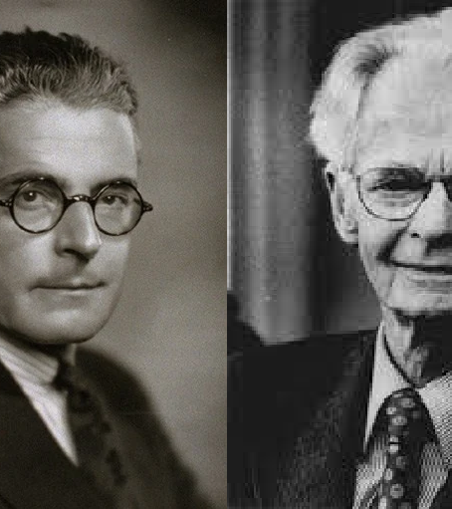
S(d/δ) – R -> C
E-mail malicioso – clique em link -> dano
03.
Solução
SKINNER
O que eu proponho?
A fim de ajudar colaboradores a terem mais consciência e responsabilidade sobre dados e sistemas das organizações, muitas empresas adotaram o treinamento por meio de campanhas de phishing.
No entanto, por melhor que sejam as intenções, a falta de método e o vício burocrático das instituições fazem com que estas campanhas sejam, na melhor das hipóteses, ineficazes.
Assim sendo, este projeto aplicado procurou a inovação através do embasamento teórico na corrente psicológica conhecida como behaviorismo para criar uma política e um sistema de gerenciamento de campanhas de phishing.
WATSON

Slide 6

04.
Diferencial
O que a sua solução tem de especial?
* Proposição de uma política com forte base teórica.
* Possibilidade de crescimento e especialização da base de categorias ao longo do tempo e experiências adquiridas.
* Proposta de sistema relativamente simples e acessível de se implantar nas organizações.

Slide 7
05.
Impacto
Como funciona o seu produto?
1
Política behaviorista
Tomando como base a divisão do produto em duas partes, a primeira delas é a política de phishing baseada no behaviorismo radical skinneriano. Após estudo das linhas clássica e radical do comportamentalismo, extraiu-se a ontologia/taxonomia das categorias propostas pelos autores. Além disso, após esta consolidação, um outro autor (Maslow) foi utilizado para dar mais forma às categorias propostas para a política
2
Sistema baseado na política
Com base na política e descobertas do item anterior, base de dados, entidades e arquitetura do sistema proposto foram desenvolvidos. Dessa forma, as categorias identificas estão intrínsecas ao sistema e os analistas de segurança(que agora devem buscar ser analistas comportamentais em algum nível) podem desenvolver suas campanhas com maior acerto, tendo uma diretriz teórica que os apoie nesta tarefa.
3
Fácil implantação e implementação
O objetivo final deste trabalho é de cunho pedagógico, i.e., ajudar as organizações na proteção de seus ativos e de seus clientes através de campanhas constantes e inteligentes de phishing. Para que isso seja palpável e possível, a implantação do sistema foi pensada de forma que possa ser realizada sem grandes dificuldades e a infraestrutura pode ser configurável, ou 100% on premise, ou 100% cloud ou híbrido, dando opções à organização em relação ao custo.

Slide 8

06.
Próximos Passos
1
Front-end
Além do CLI fornecido no MVP, a criação de um front-end para que o usuário do sistema tenha acesso a uma GUI é importante para que o sistema seja utilizado com mais fluidez.
2
Agendamento
Notou-se no desenvolvimento do projeto que o agendamento de campanhas é possível e esta feature pode trazer benefícios para os usuários do sistema como o planejamento adiantado e o não esquecimento do lançamento das campanhas.
Qual a sua visão para o futuro da solução?
O futuro desta solução está baseada no desenvolvimento ortogonal do sistema. Para além disso, o sistema em si não é objeto obrigatório de evolução. Corporações podem utilizar a política proposta como base para o desenvolvimento de seus próprios gerenciadores de campanhas de phishing.
3
Landing Pages
Por fim, para que as campanhas e fim pedagógico destas sejam mais eficazes, implementar a feature de landing pages é um objetivo que deve ser alcançado.

Slide 9

Gostaria de agradecer ao IGTI/XPE pela oportunidade de trilhar este MBA por meio dos três grandes módulos, aos professores da instituição pelo ótimo material e conteúdo oferecido e um agradecimento especial ao professor Maximiliano pelo alto nível nas disciplinas que ministrou e também pela orientação deste trabalho, tanto o apoio moral quanto as sugestões de melhoria nos encontros de orientação.
“A parte que ignoramos é muito maior que tudo quanto sabemos” - Platão
(Alcibíades I, pp.256-257, Diálogos.Fedro.Cartas, 117d, Belém, EDUFPA, 2ª Edição)
Obrigado!

